Slide 1
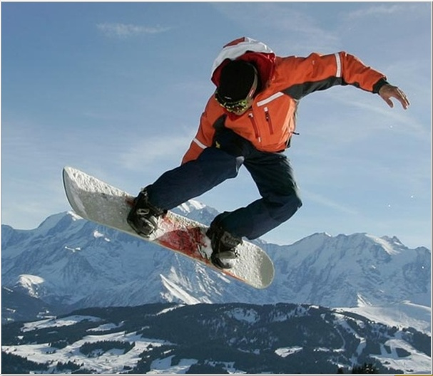

2014년 스키스노우보드 일정표

Slide 2
4일 |  | 5일 |  | 6일 |  | 7일
오후 3:30 | 집합 | 08:00 ~ 09:00 | 기상 세면 조식 | 08:00 ~ 09:00 | 기상 세면 조식 | 08:00 ~ 09:00 | 기상 세면 조식
오후 3:30 ~ 4:00 | 인원파악 승차 | 09:00 ~ 12:00 | 오전교육 | 09:00 ~ 12:00 | 오전교육 | 09:00 ~ 11:00 | 프리라이딩 재시험
 |  | 12:00 ~ 13:00 | 중식 | 12:00 ~ 13:00 | 중식 | 11:00 ~ 12:00 | 각종렌탈 반납
4:00 | 출발 | 13:00 ~ 16:30 | 오후교육 | 13:00 ~ 16:30 | 평가 | 12:00 ~ 13:00 | 중식
7:30 | 스키장 도착 | 16:30 ~ 17:00 | 장비정리 개인정비 | 16:30 ~ 17:00 | 장비정리 개인정비 | 13:00~ | 복귀
7:30 ~ 8:00 | 식사 | 17:00 ~ 18:00 | 석식 | 17:00 ~ 18:00 | 석식
8:00 ~ 8:30 | 강사소개 방배정 의류 및 장비렌탈 | 18:00 ~ 20:00 | 개인정비 자유시간 | 18:00 ~ 22:00 | 개인정비 자유시간
8:30 ~ 9:50 | 스키&보드 기초훈련 | 20:00 ~ 22:00 | 스키스노우보드 기술분석 세미나
9:50 ~ | 정비 및 취침 | 22:00 ~ | 정비 및 취침 | 22:00 ~ | 정비 및 취침

